Slide 1


Pôle de compétences Marketing
STRATÉGIE ET OPTIMISATION
DE L'OFFRE
Paul GEAY
Novembre 2003

Slide 2
I. Introduction

Slide 3
1. Interaction Offre et démarche
Stratégie Marketing
Alternatives
aux ≄ niveaux
Cibles (s)
×
Positionnement(s)
×
Sources de Volume
⇩
Alternatives de mix :
Offre
×
Distribution / force de vente
×
Communication
Mkg Stratégiques
(dépendantes du positionnement)
Mkg Opérationnel
Grand nombre de combinaisons stratégiques

Slide 4

1. Interaction Offre et démarche
Innovation
Qualité +
Produit
Imitation
Niche - spécialisation
v/s concurrence :
(+) (premium)
=
(-)
v/s demande :
Écrémage
Pénétration
Prix
Marque
Ombrelle – produit – distributeur
(sous traitance)

Slide 5
II. Concevoir une offre :
un arbitrage

Slide 6
Optimisation de l'Offre et Acteurs du Marché :
A – Des attentes différentes, voire contraires
I – Acteurs Externes | Attentes
① Consommateurs | Choix personnalisé (X Références) Prix / Qualité / Satisfaction
② Clients distributeurs | Un fournisseur fiable Un seuil mini de CA Marges – dynamique financière Logistique – flux tendu Gamme rationalisée ↓ Rotation élevée ↓ Profit

Slide 7

Attentes différentes
II – Acteurs intra Entreprise | Attentes
Production ………………… | Gamme courte ↓ Economies d'échelle Coûts mini
Logistique ………………… | Gamme courte ↓ Stocks mini Rotation des stocks
Système d'Information …... (services) | Cahier de charge simple
Finances ………………….. | Gamme simple ↓ minimiser Investissements & BFR
Ventes | Gamme large ↓ satisfaire les clients
Marketing | Gamme large ↓ couvrir les segments consommateurs
Communication | Le plus concurrentiel ! ↓ positionnement unique
DG | Pérennité PDM – Valeur de l'action Retour sur capitaux investis
 Antinomie ?
⇩ Arbitrage

Slide 8
B – Une nature d'offre différente selon les secteurs
Services
Industriels "B to B"
Grand Public BGC

Slide 9
I – CONCEPT D'OFFRE D'UN SERVICE "LA SERVUCTION"
ENTREPRISE DE SERVICE
Eléments non visibles | Eléments visibles |  | Clients ou Segments Clients
Organisation Interne Ex : Informatique Personnel Back Office | Supports Physiques Personnel au contact client
SP 2
Journaux
SP 3
TV
Service
de base
Ex. dormir
Service
Périphérique
Mini-Bar
Service
Global
NB : Interaction entre clients possible
= Ambiance = partie du service (ex. Club Med)
Source : EGLIER / LANGEARD "Servuction"
Mc Graw Hill 1987

Slide 10
II– L'offre "B to B" (MKG Industriel)
Une négociation interactive
Fournisseur
Client
Groupe de vente :
Nego
Groupe d'achat :
Chef de Produit / Marché
Bureau d'étude
Production
Direction
Utilisateur
Chef d'atelier
Ingénieur
Maintenance – Qualité
Direction
Interactive
Paramètres :
Préalables : certification – Homologation Fournisseur
Classiques : prix – délais – cahier charges
Plus : Assistance Technique
Evolution Technologique
Participation R & D, investissements (ex. SMART)
Financement de projet etc…

Slide 11
III– L'offre de Produit Grand Public / BGC :
"Bien plus que le Produit matériel"
Le concept de produit élargi : 3 niveaux
1. Le produit central :
caractéristiques/bénéfices-clés
Conditions
de paiement
crédit
Ex. : cocotte SEB + livre recettes
Replay : stylo bille effaçable
Conditions
de
livraison
SOR
2. Le produit tangiblel :
apparences physiques
ce que l'on voit
Marque
Style
design
PR
Etiquetage
information
Logistique
"flux tendu"
(Industrie)
3. Le métaproduit
offre globale
Conditionnement
graphisme
Souvent zone principale d'avantages
concurrentiels
SAV
Ex. : DARTY / SAV
ORDINATEURS + logiciels
+ maintenance + formation
Offre de "système"
Package : Crédit Immobilier + Assurance Multirisques

Slide 12
III. Comment optimiser l'offre

Slide 13
A - Optimiser le Produit
 | Méthode / Démarche
1. Avant lancement | R & D – Tests Analyse conjointe ou Trade off Test de Produits : - Aveugles - Test utilisateurs - Marchés test simulés
2. En cours de vie | Etalonnage / concurrents Profil d'Osgood CEP (compte d'exploitation Produit)
3. En fin de vie | Grille d'évaluation / Produit (maintien-abandon) Analyse de la Valeur

Slide 14
Optimiser le Produit : l'Analyse conjointe : Principe
1 – Réunion Qualitative consommateur
↓ Repérage caractéristique clés (ou "attributs) d'un produit :
ex. décapeur de moquette
ex. Design, Marque, Prix, Garantie, Norme ISO
2 – Pour chaque caractéristique : plusieurs choix
Ex. prix : | 1 € 1,5 € 2 € (3)
Marque : | K2R Bissel Johnson 3
Design : | A B C 3
Garantie : | Oui Non 2
ISO : | Oui Non 2
↓ Combinaisons (produits) possibles = 108
3 – Choisir pour tester les combinaisons de produits
les plus cohérents et différents
ex. 10 produits

Slide 15
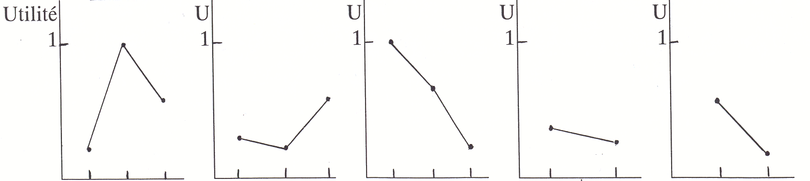
4 – Faire classer de 1 à 10 les combinaisons produits préférés
ex. n°1 Johnson, 1 €, ISO, Design B, Garantie
5 – Traitement de données
(MONANOVA = Analyse Monovariée de la variance)
Calcul de la fonction des préférences ("l'utilité") des choix possibles
pour chaque caractéristique (échelle de 0 à 1)
Design Marque Prix ISO Garantie
0 A B C 0 K2R B J 0 1€ 1,5€ 2€ 0 oui non 0 oui non

Slide 16
6 – Calcul du Poids de chaque caractéristique (Importance Relative)
Poids élevé si différence mini – maxi d'utilité élevée
➔ ici 1-Prix 2-Design 3-Garantie 4-Marque 5-Iso
7 – Calcul des PDM pour chaque produit
Simulation PDM selon variations des prix ou autres caractéristiques
8 – Choix de la combinaison Produit
Optimisant PDM et PROFIT selon coût
Alternative : le Trade off
Choix de la meilleure combinaison de possibilités 2 caractéristiques par 2
caractéristiques
Ex. 3 Prix × 2 Marques puis 2 Garanties × 3 Design etc…

Slide 17
Le Profil d'Osgood
DIAGNOSTIC PRODUIT (suite)
Diagnostic qualitatif – Méthode des profils – Echelle d'Osgood
Choix d'un échantillon consommateurs existants / cible
Choix des caractéristiques / bénéfices perçus comme déterminants
par le consommateur (enquête qualitative)
Notation item par item vs concurrent(s) ou évaluation passée du produit en cause
Satisfaction
Items | Echelle notation
Ex. Stylo "Roller Ball" | 1 | 2 | 3 | 4 | 5
1. Finesse du trait 2. Rupture d'encre 3. Ne tâche pas 4. Séchage de l'encre 5. Ne gratte pas –douceur 6. Fait des doubles 7. Amorçage immédiat 8. Fuit en avion 9. Sèche si non utilisé 10. Tient bien en main
Critères à améliorer en priorité
2 – 5 – 7 – 8
Tous les Items devraient tendre
vers 5 (profil Idéal)
- Évaluation globale 3.6 (si critères non hiérarchisables)

Slide 18
Exemple de Compte d'Exploitation Produit (CEP)
Critères : | Année
 | 1 | 2 | 3 | 4
Pénétration (% utilisateur)
Consommation/utilisateur ↓ PDM
± Stock distribution
↓Expéditions (vente en volume)
Politique tarifaire ↓ CA H.T.
- Coût de revient
= Marge brute
- Dépenses marketing
Etudes Rabais ristourne Force de vente Media (pub) Hors-media (promo, RP)
= Contribution du produit marché

Slide 19
B - Optimiser la gamme selon l'Entreprise
1 – Équilibrer les produits selon :
a. Les phases de vie (cycle de vie)
Lancements
Développements
= "Dépenseurs et
Maturité
Déclin
= "Contributeurs"
b. Le portefeuille de Produit : le BGC
Dilemmes : repositionner
Vedettes : "dépenseurs"
Vache à lait : "contributeurs"
Poids Morts : abandonner
c. Les saisons
Produits complémentaires
(Parapluies – Meubles de jardin)

Slide 20
Analyse d'une gamme de produits
selon leur répartition par phases de vie
Taux de croissance
des produits
% des produits
sur CA total :
20 %
30 %
40 %
10 %
Phases :
Lancement
Développement
Maturité
Déclin
Catégories :
Dépenseurs 50 % :
Contributeurs 50 % :
Temps
Contribution

Slide 21
D. Selon attraits des Segments et marchés et la Position
concurrentielle des produits
Matrice MC Kinsey :
Position
concurrentielle
des produits
Attraits des
Segments
deMarché
Fort
Moyen
Faible
Forte
Zones à viser
Moyenne
Zone d'arbitrage
Faible
Zones à abandonner

Slide 22
2 – Rationaliser la Gamme :
a. Selon analyse simple (et rare) loi 20/80 :
20 % des produits = 80 % du CA ou marges
80 % des produits = 20 % des Marges
et 80 % des Stocks (↓ BFR = problème)
b. Selon analyse des profils de Gamme :
Cf. ci-après

Slide 23
Ex. 1 : Profils de Gamme : Taux MB / % CA ou MB
Famille
de Marge
70 / 60 %
5 %
40 / 50 %
5 %
30 / 40 %
10 %
20 / 30 %
30 %
(% CA ou % MB)
10 / 20 %
20 %
0 / 10 %
20 %
(% Contribution de chaque famille
de marge/produits sur 100 % CA ou MB)
0 / - 10 %
5 %
Supprimer Produits < Seuil % mini de MB
Maximiser le poids des produits de classe MB forte

Slide 24
Ex. 2 : Profils de Gamme : Age des produits/contribution au C.A. ou MB
Classe d'âge
(années) :
8 à 10
30 %
: un profil à problème
6 à 8
28 %
4 à 6
21 %
2 à 4
14 %
0 à 2 ans
7 %
100 % contribution
de chaque classe d'âge à 100 % du C.A
ou 100 % de la Marge

Slide 25
3 – Les Stratégies "Produit"
1.1 Maintien du Produit Mix (si optimal…)
1.2 Modifications :
- Reformulation : caractéristiques/performances
- Emballage design – Appellation – marque
- Offre globale service
ex. Norwich Vie sans examen médical
1. Politique
des Produits
Existants
1.3 Relancement :
- Repositionnement : Bic parfum
"Le produit nu"
- Relifting : automobile
1.4 Abandon - élimination :
- Réduction – rationalisation des références /
codes
- Suppression de lignes de produits

Slide 26
2.1 Extension de gamme – "Flankers"
Nouveaux parfums – arômes – versions –
formats
2. Politique
des Produits
Nouveaux
2.2 Nouveaux produits
Me too – substituts – nouveaux concepts

Slide 27
C – Optimiser les prix
1 – OptImiser… un Minimum ! : le Point Mort
C.A.
ou
Coûts
C.A. =
C.A.
Prix x Q
Contribution
du Produit
Coûts
Coûts directs
= Cd_{u} x Quantités
Totaux
Coûts fixes
Q
Q _{PM}
Point Mort
= Unités vendues

Slide 28
2 – Prix d'acceptation et Optimisation
de la Pénétration Consommateurs
du Chiffre d'Affaires
du Profit

Slide 29
TD MARKETING :
OPTIMISATION DES PRIX D'ACCEPTATION
PAR LES CONSOMMATEURS
A la suite d'un test de produit (un stylo) pendant plusieurs jours à domicile,
les consommateurs sont interrogés sur le niveau de prix
qu'ils consacreraient à l'achat éventuel du stylo de la manière suivante :
Q1
A votre avis, quel serait le prix minimum d'achat de ce stylo
pour vous ?
Q2
A votre avis, quel serait le prix maximum auquel vous
achèteriez ce stylo ?

Slide 30
PRIX (EUROS) | Pourcentage d'interviewés indiquant ce prix comme un minimum | Pourcentage d'interviewés indiquant ce prix comme un maximum
0 5 10 15 20 25 30 35 40 45 | 0 15 30 42 8 5 - - - - | 0 5 15 20 25 15 10 5 5 -
 | 100 % | 100 %

Slide 31
OPTIMISATION DU NOMBRE DE CONSOMMATEURS
Prix (Euros) | % d'interviewés indiquant ce prix comme minimum | % cumulé d'acquéreurs possibles au vu du prix minimum | % d'interviewés indiquant ce prix comme maximum | % cumulé de non acquéreurs en raison d'un prix trop élevé | % global d'acquéreurs possibles
0 5 10 15 20 25 30 35 40 45 | - 15 30 42 8 5 - - - - | 0 15 45 87 95 100 100 100 100 100 | 0 5 15 20 25 15 10 5 5 - | 0 0 5 20 40 65 80 90 95 100 | 0 15 40 67 55 35 20 10 5 0
 | 100 % |  | 100 %

Slide 32
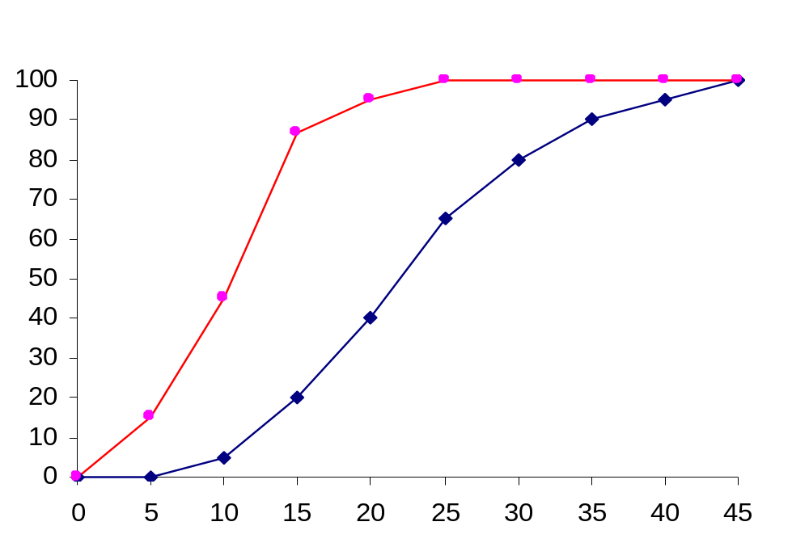
OPTIMISATION DU NOMBRE DE CONSOMMATEURS
% CUMULES
% interviewés considérant que =
PRIX MINIMUM
100 %
100 %
95 %
95 %
87 %
90 %
80 %
% interviewés considérant que =
PRIX MAXIMUM
65 %
COURBES (CUMULÉES)
DE PRIX MINIMUM ET MAXIMUM
45 %
40 %
Maximum de consommateurs pour 15 €uros
(87 % - 20 %) = 67 %
20 %
15 %
PRIX UNITAIRE
5 %
€uros

Slide 33
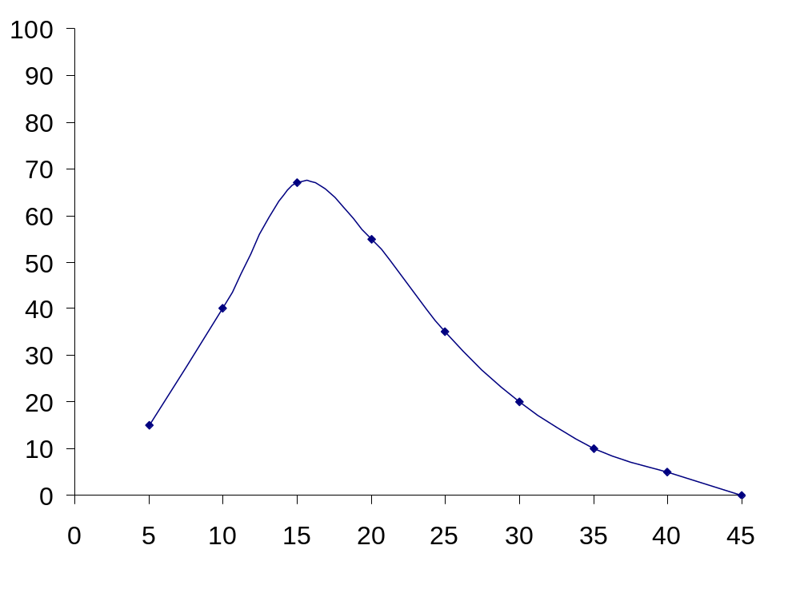
COURBE D'OPTIMISATION PRIX/DEMANDE
%
Taux Pénétration s/consommateurs
67 %
15 %
Prix
€uros
Prix Optimum

Slide 34
OPTIMISATION PRIX  CA
Prix (€) × | Taux de pénétration (%) | Indice de CA
5 10 15 20 25 30 35 40 45 | 15 40 67 55 35 20 10 5 0 | 75 400 1005 1100 875 600 350 200 0

Slide 35
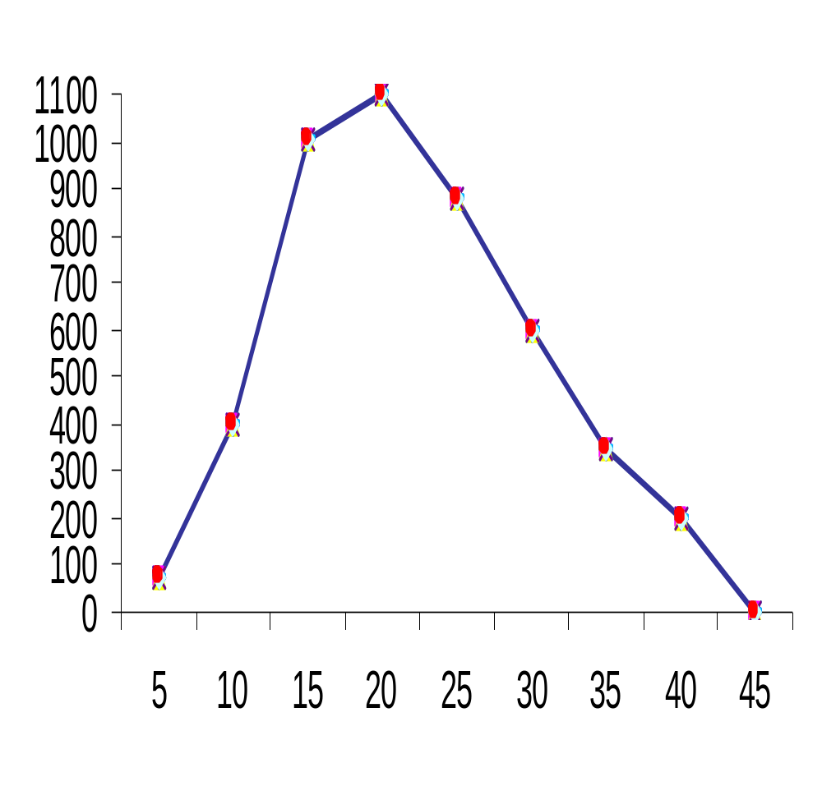
CA (indice)
Prix
€
Prix Optimum/CA

Slide 36
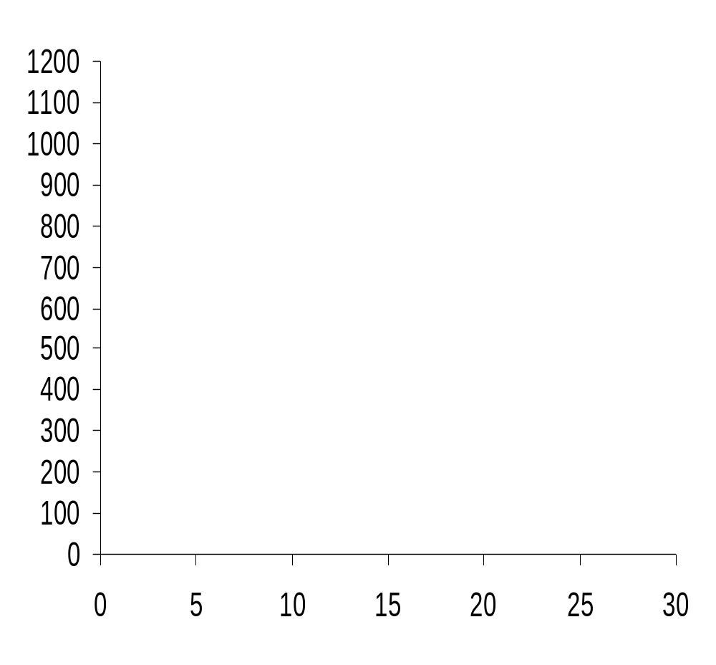
OPTIMISATION PRIX/PROFIT POUR 1 COÛT DONNÉ
BÉNEFICE (B)
Si Prix =
(Euros)
B = P- C
15 € B = O Si C = 15 €
Si C = O B = 1005
20 € B = O Si C = 20 €
Si C = O B = 1100
25 € B = O Si C = 25 €
Si C = O B = 875
30 € B = O Si C = 30 €
Si C = o B = 600
B = 605
COÛT DE REVIENT
(C)
9
PRIX
(P)
(Euros)
ex si C = 9€  P = 20€
B = 605 €

Slide 37
3 – Optimiser par la segmentation des prix
"La crémaillère"
Principe :
X Segments de prix sur un marché
Ne pas viser le Prix le plus bas du Marché
Viser Prix le plus bas du Segment
Exemple :
Marché des Pâtes alimentaires
Prix
Pâtes de luxe
S1
(Barilla)
Pâtes aux oeufs
S2
(Lustucru)
Pâtes ordinaires
S3
(MDD)

Slide 38
4 - Autres Optimisation des Prix :
4.1 - Echelle de Prix d'une Gamme
Objectif :
- "la Montée en Gamme" - fidélisation consommateurs
(ex. Automobiles)
- éviter la cannibalisation interproduits
4.2 - Prix et Marketing International
Objectif :
- éviter les Marchés parallèles
(ex. Kodak, Automobiles)
- maîtriser la distribution
4.3 - Prix cible ↓ Coûts cible
ex. Prix offert en Sous-Traitance Industrielle
✦ Analyse des valeurs & Processes
4.2 - Prix et appels d'Offre

Slide 39
D – Optimiser la Marque
1 – Optimiser la Marque v/s MDD
ACTIONS | EX.
1. Renforcer Qualité | Fischer, Volvic : ISO 9002
2. Garder sa Technologie | Gillette MACH 3
3. Autres Canaux | Magasins Levi's, D. Automatique : Coke
4. Repositionnement Prix | Mercedes – Barilla
5. Concentrer ses investissements Pub | Gringoire ↓ Belin
6. + Réassurance que Statut Social | Mercedes (prix / + jeunes)
7. Marketing "One to One" | Base données : Nestlé, Amex Mercedes classe A
8. Supprimer Marque si Surprix < surcoût R & D et Communication | Alsacienne
9. Cobranding | Intel Inside, Twingo Timberland, 307 - Rolland Garros

Slide 40
2 – Optimiser les portefeuilles de Marques : Orientations
ORIENTATIONS | EX.
1. Marques = Centralisation DG | Nestlé
2. Réduction suppressions | Chambourcy ↓ Nestlé L'Alsacienne ↓ Belin
3. Hiérarchisation des Marques | Danone = Corporate Volvic = Gamme Flamby = Produit
4. Concentration des moyens s/Marques antérieures - Innovation R & D - Communication | ↓ Maques internationales Ariston ↓ Indesit Datsun ↓ Nissan

Slide 41
3 – Les critères d'optimisation des Marques
CRITERES | EX.
1. Capital Communication | Notoriété : Spontanée – Assistée Top of Mind – rang de citation Image, contenu
2. Territoire de Marque | Capacité d'extension : Ombrelle (Danone) Limites : Ex. Gillette v/s Femmes VW v/s Segment Luxe
3. Capacité de développement - PDM – Volume - Prix Marge | - G II v/s Blue II - Griffe & Labels : Couturiers / Parfums
4. Capacité d'attraction (création de Trafic)  | Franchises : Formule 1, McDO
Brand EQUITY = valeur monétaire Boursière de la Marque | Ex. Rachat ROWNTREE par Nestlé : 3 × la capitalisation boursière ou Rachats > Valeur comptable (ex. Buitoni : 1,3 Mio €)

Slide 42
4 – Stratégie de Marques
a - PME : Pas de Moyens à court terme : Ex. Chocolats Sté POIRIER
Mini label (cantalou)
Accepté par Distributeurs
Pas de Marque
Consommateur
Marque
+
Media
Cash
Flow
Ex. CEMOI
MDD (GMS)
dans toute l'Europe

Slide 43

b - Marque Nationale
Mono Marque
Bic
Singer
Marque
Consommateur
Multimarques
Segmentation
Groupe
Accor
F1 - IBIS
Novotel
Marque
Distributeurs
Entreprise importante
Danone  Casino
Nescafé  Aldi (Allemagne)
Degriffe
CIES Aériennes :
Air France "Coups de cœur"
Dégriff tour

Slide 44
IV– Conclusion Générale
Stratégie et Optimisation de l'Offre :
1 – Une séquence
Segmentation
Ciblage
Positionnement
Offre
2 – Une cohérence
Produit / Service
Marque
Prix

